Slide 1

Linková vrstva Technológia Ethernet
Ing. Peter Palúch, PhD., CCIE #23527, CCIP, CCAI Cisco Designated VIP 2011,2012 LAN & WAN
Katedra informačných sietí
Fakulta riadenia a informatiky, ŽU

Slide 2

Linková vrstva

Slide 3
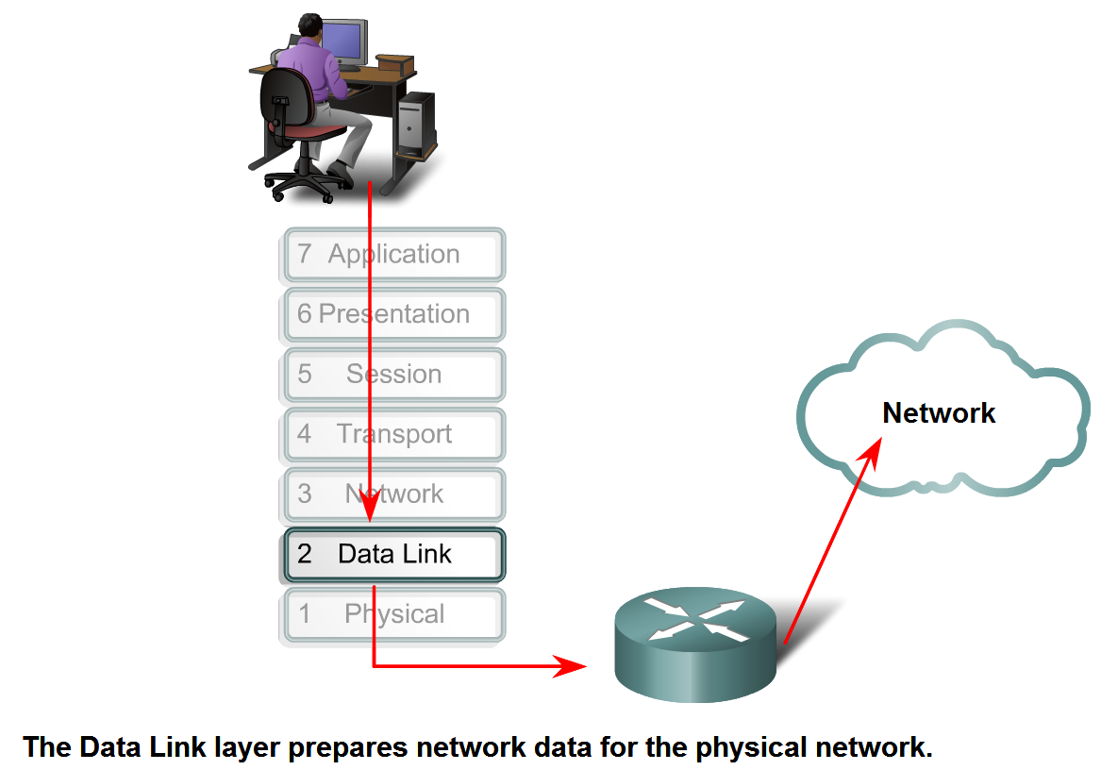
Úlohy linkovej vrstvy
Linková vrstva umožňuje komunikáciu susedných uzlov nad spoločným médiom
Komunikácia dvoch alebo viacerých navzájom prepojených sieťových rozhraní toho istého typu pomocou rámcov
Úlohy linkovej vrstvy
Adresovanie uzlov
Riadenie prístupu k médiu
Prenos dát nad médiom
Multiplexovanie prístupu pomocou rámcovania
Multiplexovanie prenášaných typov dát
Kontrola správnosti prenosu

Slide 4
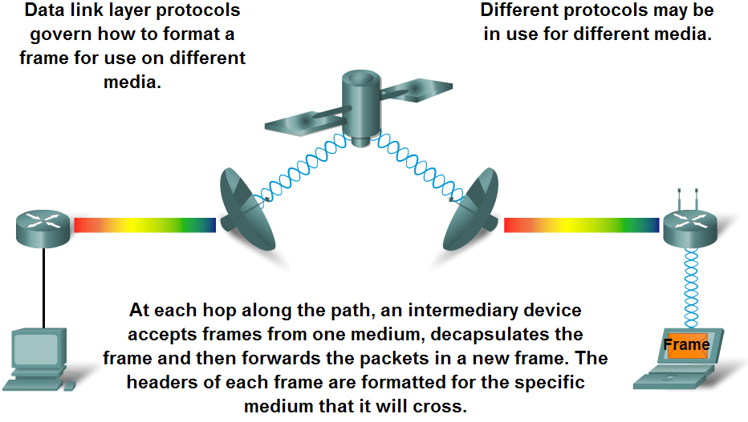
Rozmanitosť technológií linkovej vrstvy
Technológie linkovej vrstvy sú veľmi rozmanité z rôznych dôvodov
Doba, v ktorej sa vyvíjali
Prostredie, v ktorom sa mali používať (LAN, MAN, WAN)
Požiadavky na ich činnosť, rýchlosť, vlastnosti
Hranice medzi rôznymi linkovými technológiami sú na smerovačoch a tzv. mostoch (bridge)
Pakety pri ceste od odosielateľa k adresátovi veľmi často prechádzajú celým radom rôznych linkových technológií
Dôležitým faktom je, že formát paketov ani vyšších PDU sa nemení

Slide 5
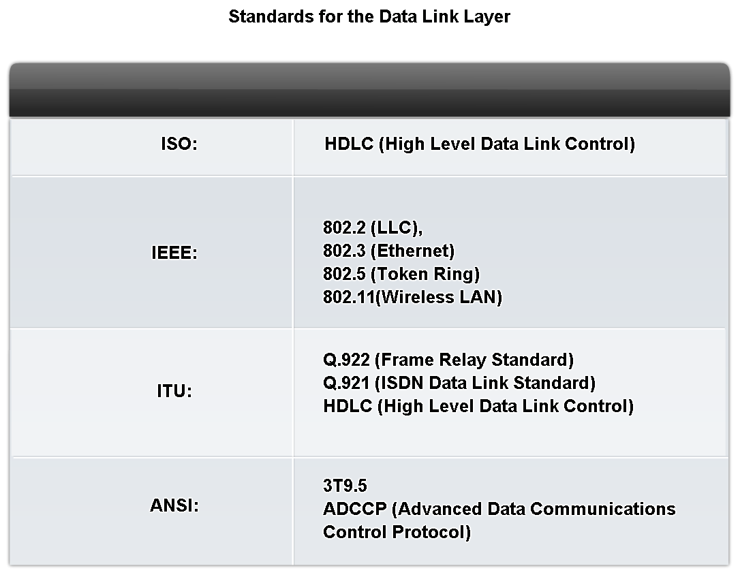
Autori štandardov linkovej vrstvy
Autormi otvorených štandardov a noriem pre linkovú vrstvu sú viaceré štandardizačné organizácie, medzi ktoré patria:
International Organization for Standardization (ISO)
Institute of Electrical and Electronics Engineers (IEEE)
International Telecommunication Union (ITU)
American National Standards Institute (ANSI)
Tieto spoločnosti tvoria otvorené štandardy
Pravdaže, vlastnú technológiu linkovej vrstvy si môžu vyvinúť aj výrobcovia sieťových produktov

Slide 6
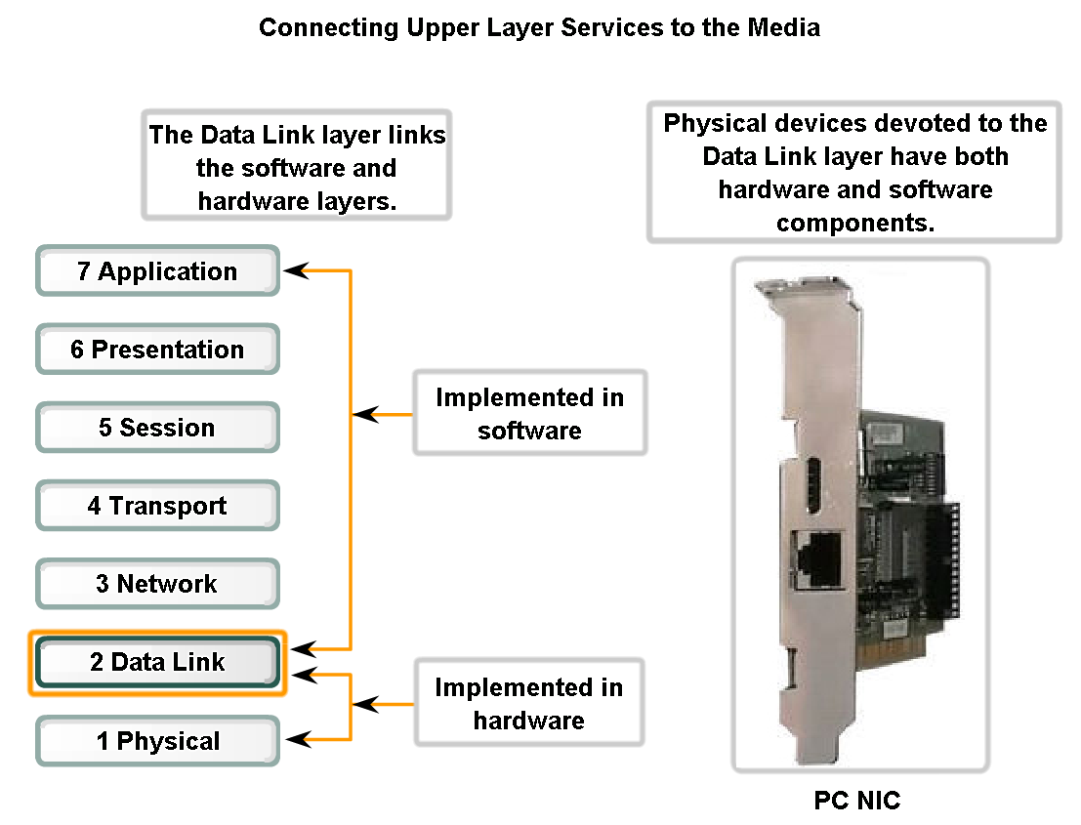
Podvrstvy LLC a MAC v linkovej vrstve
Linková vrstva sa nachádza medzi rýdzo softvérovými časťami modelu OSI a medzi fyzickou, t.j. hardvérovo silne závislou vrstvou
Na úlohy linkovej vrstvy sa preto dá pozerať aj ako na prispôsobenie a izolovanie softvérových vrstiev od osobitostí prenosu dát konkrétnou technológiou
Linková vrstva sa preto zvykne deliť na dve podvrstvy
Logical Link Control (LLC)
Media Access Control (MAC)
Úlohou vyššej podvrstvy LLC je najmä rozlíšiť rôzne L3 protokoly prenášané tou istou linkovou technológiou
Voliteľne môže poskytovať aj ďalšie funkcie – číslovanie, potvrdzovanie
Úlohou nižšej podvrstvy MAC je najmä riadiť prístup k médiu a riešiť adresovanie uzlov

Slide 7
Topológie sietí
Podľa druhu linkovej technológie je možné uzly siete medzi sebou fyzicky navzájom prepojiť rôznymi spôsobmi
Prenos dát medzi týmito uzlami má svoje pravidlá
Oba tieto aspekty sa schovávajú v pojme „topológia“
Vo svete sietí má pojem „topológia“ dvojaký význam:
Fyzická topológia: spôsob vzájomného spojenia uzlov do spoločnej fyzickej siete
Logická topológia: spôsob pohybu (doručovania) dát v sieti
Logické topológie
Point-to-point:
Zariadenia komunikujú vždy v páre bez možnosti, aby táto komunikácia mohla byť určená viacerým uzlom naraz
Multiaccess (niekedy bus, zbernica alebo broadcast):
Rámce sú doručované bez špecifického poradia, stanice súťažia o prenosové médium
Kruh (ring):
Rámce sú doručované staniciam v definovanom poradí, vysielať môže len stanica, ktorá vlastní token (povolenie vysielať)

Slide 8
Fyzické topológie
bod-bod
kruh
rozšírená hviezda
zbernica
hviezda
hierarchická
full mesh

Slide 9
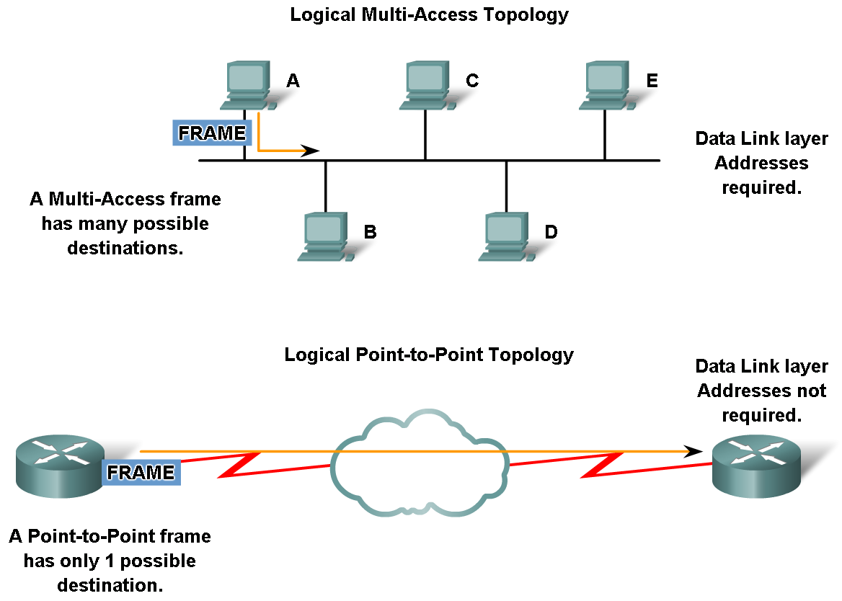
Motivácia pre adresovanie uzlov
Linkové technológie, ktoré dovoľujú prepojiť navzájom viac ako dva uzly, musia umožňovať jednoznačne identifikovať adresáta rámca – poskytnúť adresovanie

Slide 10
Adresovanie uzlov na technológii bod-bod
Bod-bod technológie majú problém s adresovaním implicitne vyriešený
Odoslaný rámec bude prijatý (jediným) proťajším uzlom
Nie je rozdiel medzi unicastom, multicastom a broadcastom
Adresové pole v rámcoch týchto technológií buď úplne chýba, alebo je nastavené na konštantnú hodnotu
Typické bod-bod technológie
Serial Line IP (SLIP)
Point to Point Protocol (PPP)
High-level Data Link Control (HDLC)
Umožňuje aj viacnásobný prístup, avšak táto jeho schopnosť sa dnes takmer vôbec nevyužíva

Slide 11
Adresovanie uzlov na technológiách s viacnásobným prístupom
Pri viacnásobnom prístupe je nutné, aby rámec niesol informáciu, kam má byť doručený
Sú zaužívané dva prístupy
Identifikácia logického prepoja nad fyzickým médiom
Unikátna identifikácia odosielateľa a príjemcu
Identifikáciu logického prepoja používajú najmä technológie s virtuálnymi okruhmi
Logický prepoj predstavuje virtuálny „drôt“ medzi dvojicou uzlov
Každá dvojica zariadení, ktorá môže bezprostredne medzi sebou komunikovať, má medzi sebou svoj vlastný vyhradený logický prepoj
Rámec nesie informáciu, do ktorého logického prepoja patrí
Nepoužíva sa „zdrojový“ a „cieľový“ logický prepoj, ale jednoducho iba „prepoj“ – adresové pole je len jedno
ATM – údaj Virtual Path ID/Virtual Circuit ID
Frame Relay – údaj Data Link Connection ID

Slide 12
Adresovanie uzlov na technológiách s viacnásobným prístupom
Unikátna identifikácia odosielateľa a príjemcu je najbežnejší spôsob adresovania rámcov
Odosielateľ i príjemca sú v rámci identifikovaní v samostatných adresových poliach
Ak je príjemcom skupina uzlov, používajú sa dohodnuté vyhradené adresy, počet adresových polí sa nemení
Doručovanie rámcov sa môže diať v závislosti od technológie rôzne
Buď sa rámec doručí všetkým uzlom na spoločnom médiu a spracuje ho len jeho skutočný adresát
Alebo už samotná linková technológia doručuje rámce len patričným adresátom, nie všetkým uzlom

Slide 13
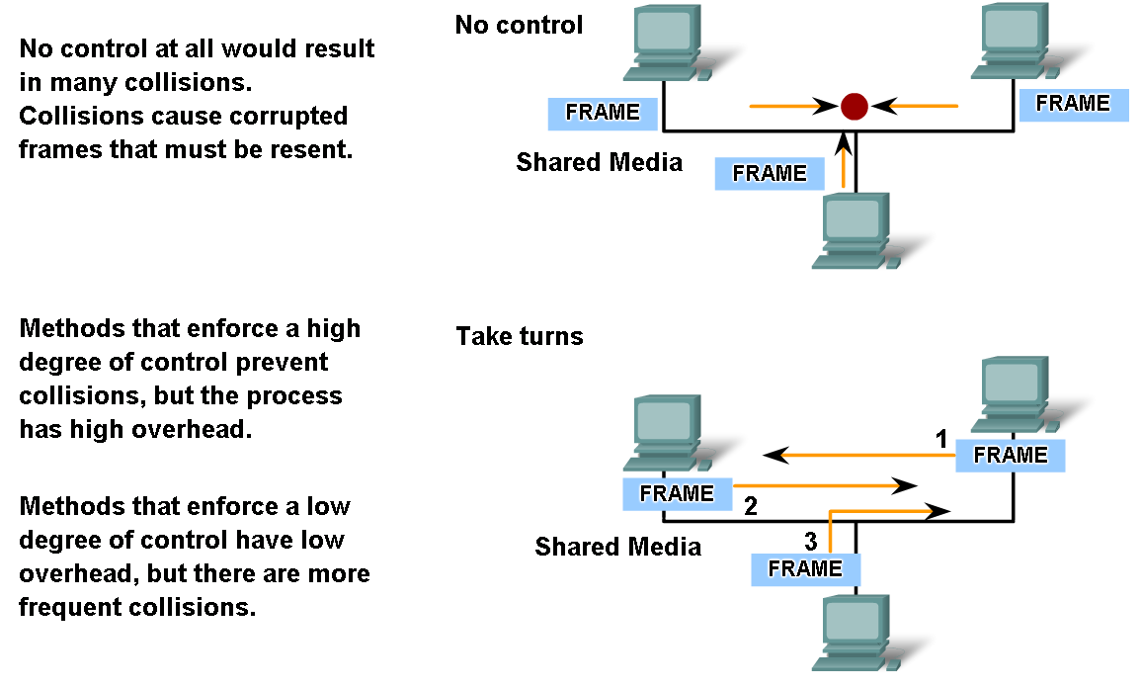
Motivácia pre riadenie prístupu k médiu
Ďalšou z úloh linkovej vrstvy je stanoviť, akým spôsobom budú viaceré uzly, ktoré potrebujú odoslať dáta, používať spoločné komunikačné médium – je potrebné riadiť prístup k médiu, aby nedochádzalo ku kolíziám, alebo aspoň aby bolo možné zotaviť sa z nich
Pojmom kolízia sa označuje neželaný stav, keď viaceré stanice vysielajú naraz v tom istom čase a nie je rozumieť ani jednej z nich
Kolízia môže spôsobiť nenávratné zničenie prenášaných rámcov
Priestor siete, v ktorom môže dôjsť ku kolízii, sa nazýva kolízna doména
V priestore kolíznej domény smie v danom momente vysielať najviac jedna stanica

Slide 14
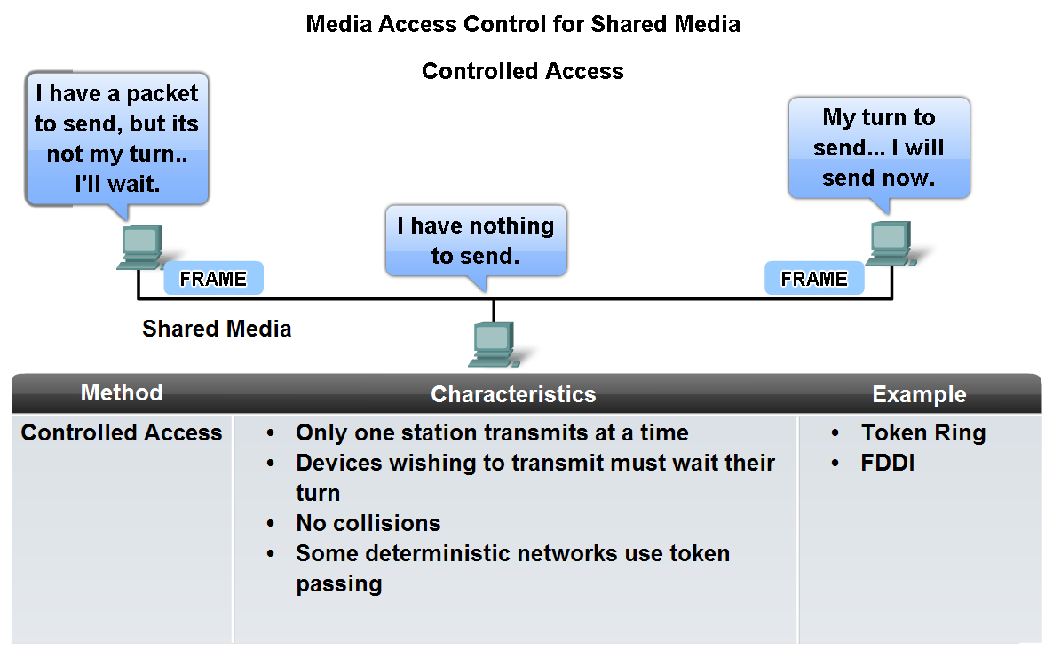
Deterministické prístupové metódy
V riadenom (tzv. deterministickom) prístupe k médiu linková technológia stanovuje striktný mechanizmus, akým stanica s istotou vie, kedy môže vysielať bez rizika spôsobenia kolízie
Veľmi obľúbenou deterministickou metódou je tzv. token passing: stanice si v stanovenom poradí odovzdávajú špeciálnu správu, ktorá oprávňuje jej držiteľa (stanicu) odoslať istý objem dát
Mechanizmus garantuje, že v jednotlivých kolíznych doménach vysiela najviac jedna stanica
Deterministické metódy riadenia prístupu síce predchádzajú vzniku kolízií, avšak sú pomerne zložité a vnášajú veľkú réžiu

Slide 15
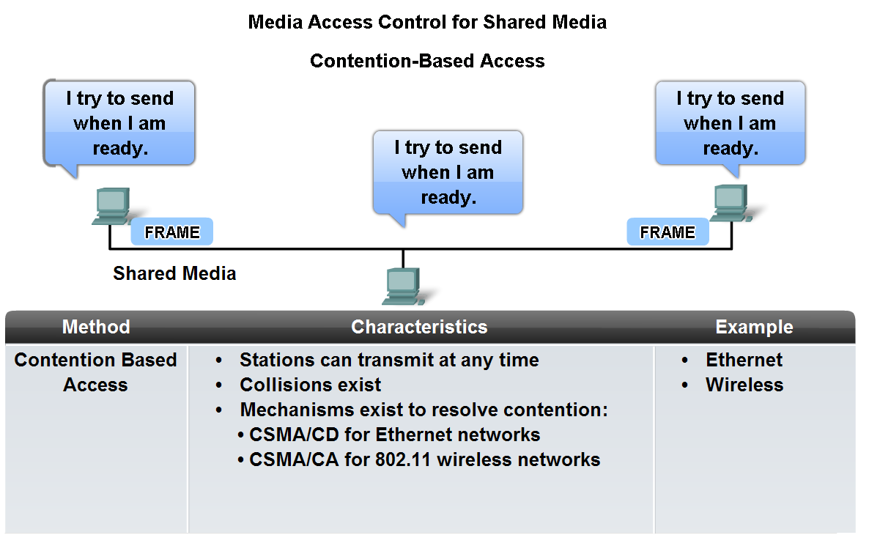
Stochastické prístupové metódy
V náhodnom (tzv. stochastickom) prístupe k médiu stanice môžu vysielať vždy, keď sa im zdá, že nevysiela nikto iný
Niekedy tento predpoklad vyjde, inokedy zlyhá
Kolízie teda v priestoroch kolíznej domény vznikať budú, linková technológia im nedokáže s určitosťou predísť
Stochastické prístupové metódy sa len snažia znížiť pravdepodobnosť vzniku kolízie a zároveň stanovujú mechanizmus, ako prípadnú kolíziu zistiť (detegovať) a zotaviť sa z nej
Metódy s náhodným prístupom sú jednoduchšie, avšak pri veľkom počte uzlov v kolíznej doméne výrazne klesá prenosový výkon siete

Slide 16
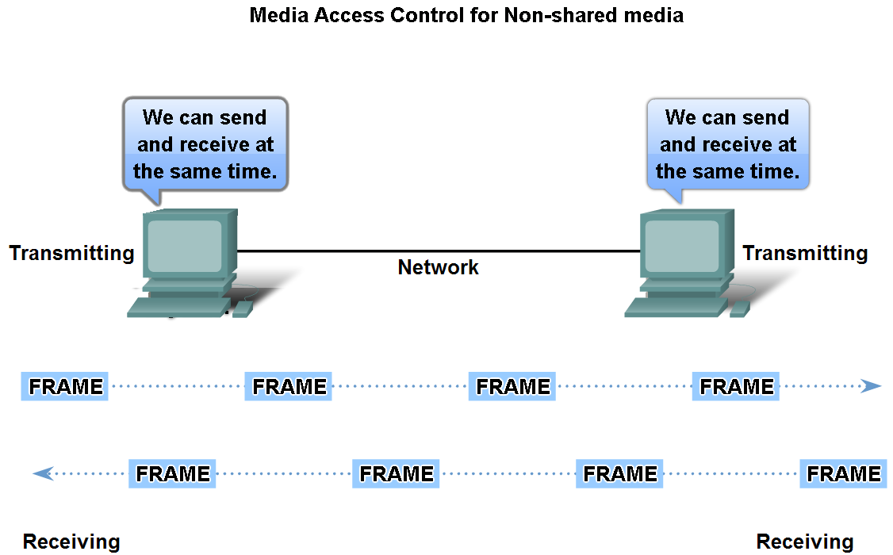
Schopnosť obojstrannej komunikácie
Pojmom „duplex“ sa označuje schopnosť komunikovať obojsmerne
Half Duplex: obojsmerná komunikácia je možná, ale nie súčasne. Stanica buď vysiela alebo prijíma dáta, no nie oboje naraz, v tom istom momente
Full Duplex: obojsmerná komunikácia je možná kedykoľvek. Stanica môže vysielať i prijímať súčasne
Ak je možné komunikovať v režime Full Duplex, potom kolízie nemôžu nastať
Pri Full Duplex komunikácii linková technológia prenáša súčasné vysielanie dvoch staníc, čo by sa v kolíznom prostredí automaticky považovalo za kolíziu

Slide 17
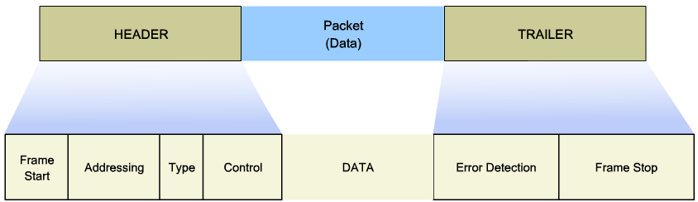
Formát rámcov linkovej vrstvy
Rámce rôznych linkových technológií sa v detailoch môžu líšiť, no ich celkový formát je mnohokrát podobný
Hlavička rámca obsahuje adresové informácie, identifikuje typ celého rámca, druh dát prenášaných v tele rámca, prípadne dĺžku
Päta rámca obsahuje najmä kontrolný súčet
Hlavička i päta môžu obsahovať aj technologické pole, ktoré identifikuje začiatok a koniec rámca pre potreby sieťového rozhrania. Toto pole sa nazýva rôzne: Preamble, Start-of-Frame Delimiter, Flag

Slide 18
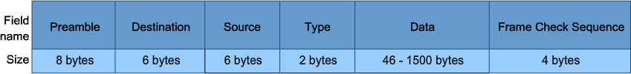
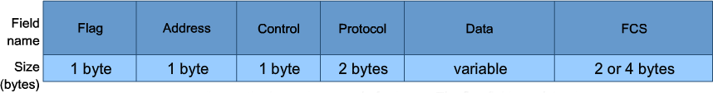
Príklady formátov rámcov linkovej vrstvy
Rámec LAN technológie Ethernet
Rámec WAN technológie Point to Point Protocol

Slide 19
Technológia Ethernet

Slide 20
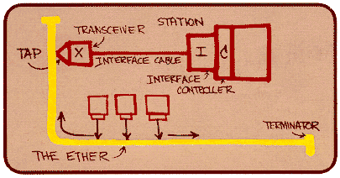
Ethernet – krátky pohľad do histórie
Počiatky Ethernetu ako LAN technológie siahajú do roku 1972, kľúčové osoby boli Robert Metcalfe a David Boggs
Xerox, Palo Alto, 2.94 Mbps, experimentálny variant
DIX (Digital, Intel, Xerox): r. 1980, 10 Mbps, tzv. Blue Book
IEEE 802.3: r. 1982, 10 Mbps, upravený formát rámca, avšak umožnená spätná kompatibilita
Hoci Ethernet mal sériu konkurentov (Token Ring, ARCnet, FDDI, ATM, ...), jeho jednoduchá činnosť a nízka cena rozhodli o úspechu

Slide 21
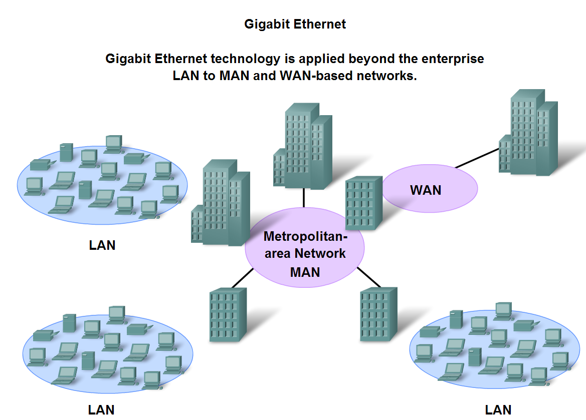
Ethernet – súčasnosť
V súčasnosti je Ethernet prakticky jedinou používanou LAN technológiou
Za celý čas existencie Ethernetu nedošlo k zásadným zmenám vo formáte rámca či základnom princípe
Rýchlosti: 10M, 100M, 1G, 10G, 40G, 100G
Médiá
Metalické: twisted pair, twinax
Optické: viac- a jednovidové vlákna
Bezdrôtové varianty
Popularita Ethernetu ho posúva i do ďalších aplikácií
Úložiskové siete (SAN)
Rozľahlé siete (MAN, WAN)

Slide 22
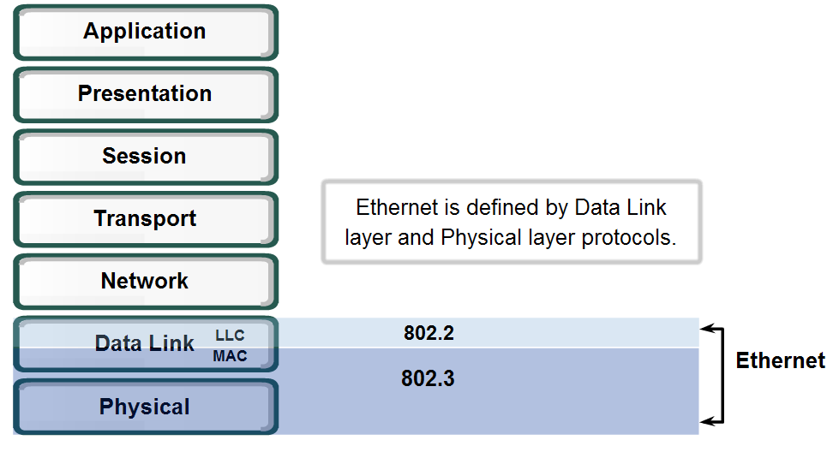
Štandardy technológie Ethernet
O štandardizáciu technológie Ethernet sa v súčasnosti stará inštitút IEEE, ktorý špecifikuje detaily fyzickej i linkovej vrstvy tejto technológie
Najdôležitejšie ethernetové štandardy:
IEEE 802.2 – Logical Link Control
IEEE 802.3 – Media Access Control

Slide 23
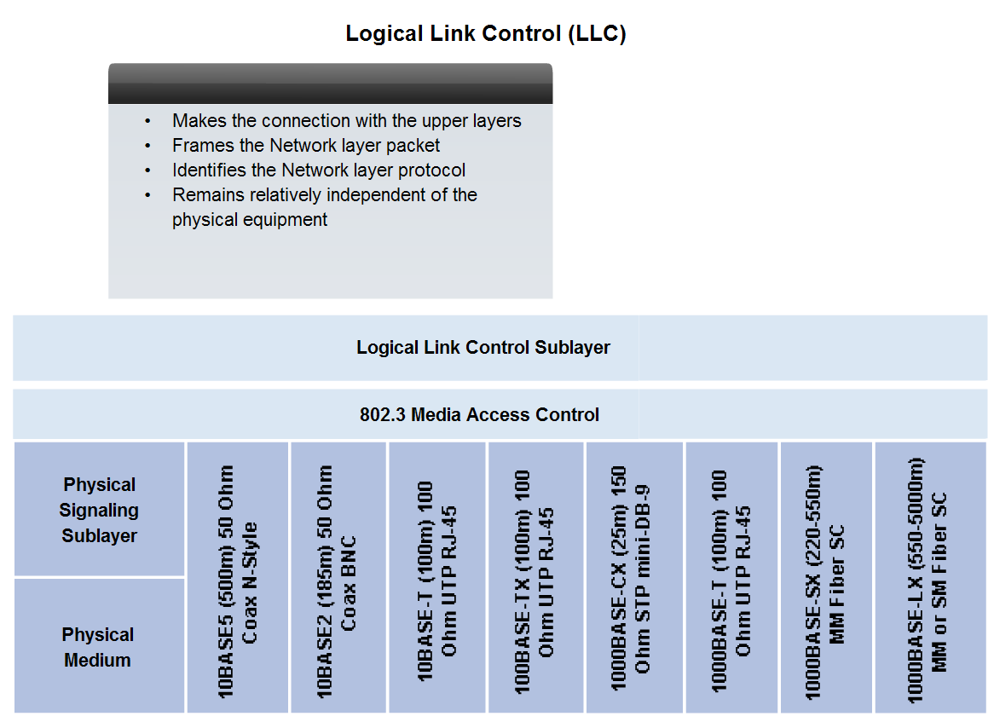
802.2 Logical Link Control podvrstva
Medzi úlohy LLC podvrstvy patrí interakcia s L3 protokolmi a službami, zapúzdrovanie a správne označenie L3 PDU v rámcoch
LLC zostáva i pri rôznych rýchlostiach a médiách v Ethernete rovnaká

Slide 24
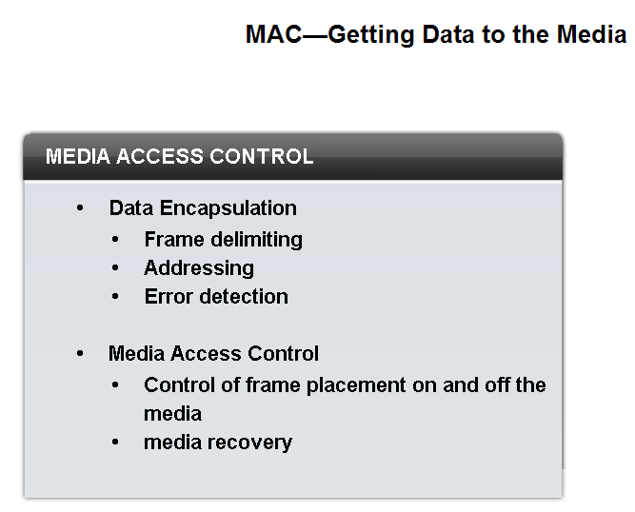
802.3 Media Access Control podvrstva
Medzi úlohy MAC podvrstvy patrí jednak riadenie prístupu k médiu a zotavenie z kolízií, jednak rozoznanie jednotlivých rámcov, adresovanie uzlov a detekcia chýb pri prenose

Slide 25
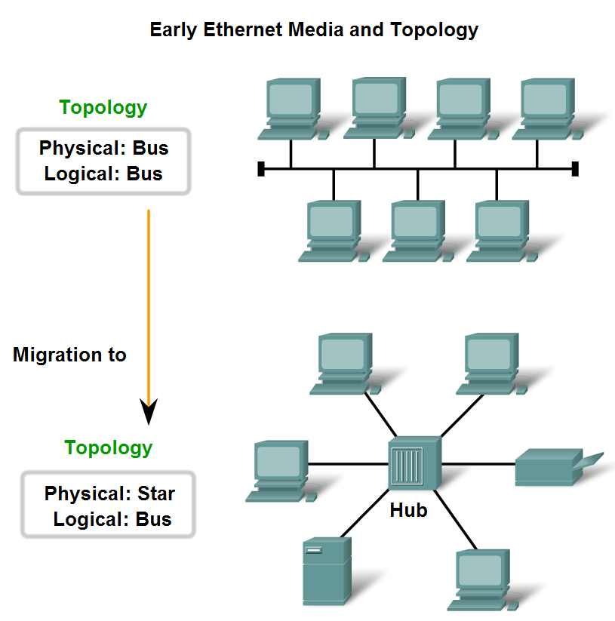
Varianty technológie Ethernet
Pôvodný Ethernet vznikol ako technológia so zbernicovou fyzickou (tzv. hrubý koax) i logickou technológiou
Hoci dnešné varianty Ethernetu pracujú na fyzicky veľmi rozdielnych topológiách, logická topológia a základné princípy činnosti zostávajú
Najbežnejšie varianty:
10Base5 – hrubý koaxiál, rýchlosť 10Mb.s⁻¹, max. dĺžka kábla 500m, fyzická zbernica
10Base2 – tenký koaxiál, rýchlosť 10Mb.s⁻¹, max. dĺžka kábla 185m, fyzická zbernica
10BaseT – TP kábel, rýchlosť 10Mb.s⁻¹, max. dĺžka kábla 100m, fyzická hviezda
100BaseTX – TP kábel, rýchlosť 100Mb.s⁻¹, max. dĺžka kábla 100m, fyzická hviezda
1000BaseT – TP kábel, rýchlosť 1Gb.s⁻¹, max. dĺžka kábla 100m, fyzická hviezda
Počnúc verziou 10BaseT sa sieť tvorí použitím rozbočovačov alebo prepínačov

Slide 26
Ethernet – Základný princíp
Sieťový adaptér každej stanice má výrobcom pridelený vlastný unikátny identifikátor, tzv. MAC adresu – 6-bajtové číslo
Prvé 3 bajty: tzv. Organizationally Unique Identifier (OUI), ktorý jednoznačne identifikuje výrobcu sieťového adaptéra
Každý výrobca sieťových adaptérov má unikátne OUI, ktoré si musí vyžiadať od IEEE
Zvyšné 3 bajty: sériové číslo karty
Každá MAC adresa je celosvetovo unikátna
MAC adresy na rozdiel od IP adries nemajú navzájom nijakú hierarchiu, interpretujú sa jednoducho ako 6B neznamienkové čísla
Rámce odosielané jednou stanicou sa dostanú ku všetkým ostatným na spoločnom médiu
Platilo pri koaxe a rozbočovačoch, neplatí pri prepínačoch
Je však účelné predstaviť si činnosť Ethernetu týmto spôsobom
Sieťový adaptér stanice spracuje len ten rámec, ktorý je preň adresovaný podľa MAC adresy príjemcu

Slide 27
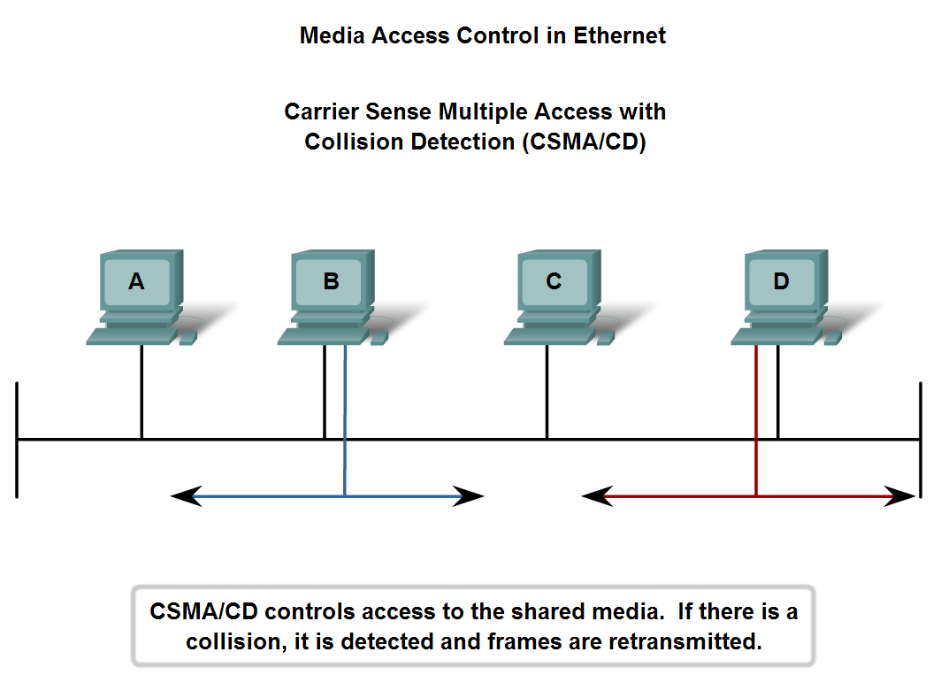
Ethernet – Prístupová metóda
Mnohé varianty Ethernetu pracujú so zdieľaným prenosovým médiom, ktoré tvorí spoločnú kolíznu doménu
Koax
Všetky TP varianty pripojené na rozbočovač (hub)
Bezdrôtové WiFi siete podľa 802.11
Nutnosť riadiť prístup k médiu: CSMA/CD, pri WiFi CSMA/CA
Carrier Sense
Multiple Access
Collision Detection (resp. Avoidance)

Slide 28
Ethernet – CSMA/CD
Postup pri posielaní:
Pred vysielaním zisti, či je médium voľné (Carrier Sense)
Áno: začni posielať dáta
Nie: čakaj náhodný čas a začni odznova
Počas vysielania kontroluj, či vznikla kolízia (Collision Detection)
Nie: pokračuj v odosielaní, kým neodošleš rámec
Áno: rieš kolíziu
Riešenie kolízie:
Nahraď odosielané dáta tzv. jam signálom v dĺžke 4B
Jam signál odosielajú iba stanice, ktoré vysielali a kolíziu spôsobili
Odmlč sa na náhodne dlhý čas (tzv. exponential backoff)
Začni odznova bez akejkoľvek priority či prednosti
Náhodné odmlčanie pri opakovaných kolíziách toho istého rámca exponenciálne narastá, max. počet opakovaní je 16

Slide 29
Ethernet – Kolízne domény
Kolízia ovplyvňuje istú časť siete
Táto časť siete sa delí o spoločné prenosové médium
Každá členská stanica tejto časti siete si ju počas svojho vysielania privlastňuje s výhradným právom na vysielanie
Kolízia na tejto časti siete znižuje efektívnu prenosovú kapacitu
Ak v tejto časti siete vysiela jedna stanica, ostatné musia mlčať
Vysielajúce stanice sa musia z kolízie zotaviť a kolidované rámce odvysielať znovu
Kolízna doména: časť siete, v ktorej môže v danom momente vysielať najviac jedna stanica
Snahou je kolízne domény čo najviac zmenšiť
Problémom nie je počet kolíznych domén, ale ich veľkosť

Slide 30
Ethernet – časovanie súvisiace s kolíziami
Pretože šírenie signálu po médiu trvá istý čas, je potrebné, aby odosielanie rámca samotného trvalo istý čas, inak môže prípadná kolízia zostať nepovšimnutá
Rámce majú preto definovanú minimálnu dĺžku, ktorá garantuje, že ak kolízia nastane, nastane do času odoslania i toho najkratšieho rámca
Táto minimálna dĺžka je odvodená od času, ktorý sa nazýva slot time a je uvedený ako počet bitov, ktoré treba odoslať
10 a 100 Mbps verzie Ethernetu majú minimálnu dĺžku rámca 64 bajtov (512 bit-times)
1000 Mbps verzia Etherentu má minimálnu dĺžku rámca 512 bajtov (4096 bit-times)
Medzi za sebou idúcimi rámcami sa vkladá medzirámcová medzera, tzv. interframe gap, ktorá trvá 96 bit-times

Slide 31
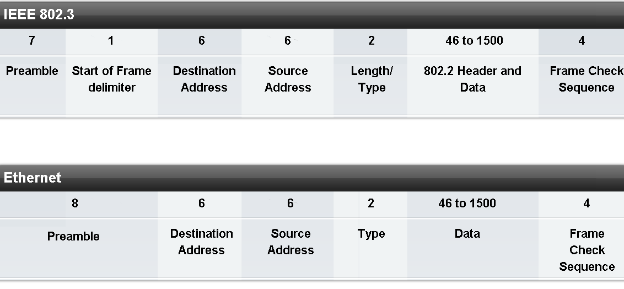
Ethernet – Formát rámca
V Ethernete existuje niekoľko druhov rámcov, no všetky majú podobnú základnú štruktúru
Formát rámca je identický pre všetky varianty Ethernetu
Technicky je na začiatku rámca ešte 8B pole Preamble slúžiace na synchronizáciu komunikujúcich sieťových kariet
Pôvodná špecifikácia Ethernetu toto pole interne nečlenila
IEEE 802.3 ho formálne rozdeľuje na 7B pole Preamble a 1B pole Start of Frame
Toto rozdelenie je len formálne, pretože obsah sa nezmenil
Polia Preamble a SoF nás nebudú zaujímať
Dst MAC | Src MAC | Type/Length | Data | FCS

Slide 32
Ethernet – Formát rámca
MAC adresa:
6B hodnota uložená v EEPROM sieťovej karty
Prvé 3B: Organizationally Unique Identifier
http://standards.ieee.org/regauth/oui/index.shtml
Druhé 3B: sériové číslo karty
Každá sieťová karta má unikátnu MAC adresu
Type/Length:
2B hodnota
Ak je menšia alebo rovná ako 1500, predstavuje dĺžku
Ak je väčšia alebo rovná ako 1536, predstavuje typ (EtherType)
Identifikuje L3 protokol v dátovej časti
http://standards.ieee.org/regauth/ethertype/index.shtml
Dst MAC | Src MAC | Type/Length | Data | FCS

Slide 33
Ethernet – Formát rámca
Data:
Pole premenlivej veľkosti od 46B po 1500B
Obsahuje dáta vyššieho protokolu
Ak je objem dát na prenesenie menší, umelo sa dopĺňajú na minimálnu potrebnú veľkosť
Frame Check Sequence:
4B, kontrolná suma pre kontrolu správnosti prenosu
Rámce s nesprávnou FCS sa zahadzujú bez opravy
Dst MAC | Src MAC | Type/Length | Data | FCS

Slide 34
Ethernet – Formát rámca
Prezentovaný formát rámca, ktorý má v poli Type/Length hodnotu >= 1536, sa nazýva Ethernet II
Pole Type sa niekedy uvádza aj ako EtherType
Minimálna celková veľkosť: 64B, maximálna: 1518B
IEEE definuje ďalšie druhy rámcov:
802.2 LLC (Logical Link Control)
SNAP (niekedy 802 SNAP)
Oba ďalšie druhy sú len rozšírením základného formátu

Slide 35
Ethernet – Formát rámca
Ethernet II
DM | SM | T | Data | FCS
Ethernet 802.2 LLC
DM | SM | L | DSAP | SSAP | Control | Data | FCS
Ethernet 802 SNAP
DM | SM | L | DSAP | SSAP | Control | SNAP | Data | FCS
Vendor | PID

Slide 36
Ethernet 802.2 LLC
Destination Service Access Point
1B hodnota
Služba na cieľovom uzle, pre ktorú je obsah rámca určený
Source Service Access Point
1B hodnota
Služba na zdrojovom uzle, ktorá rámec odoslala
Control
1B hodnota
Popisuje typ celého rámca (Supervisory, Information, Unnumbered), bežné sa používa iba Unnumbered (0x03)
DM | SM | L | DSAP | SSAP | Control | Data | FCS

Slide 37
Ethernet 802.2 LLC
Za ideou DSAP a SSAP stojí predpoklad, že na uzloch chcú medzi sebou komunikovať služby
Napr. služba vzdialeného prístupu Telnet chce overiť meno a heslo používateľa v službe RADIUS
V praxi však najčastejšie komunikujú medzi sebou dve inštancie tej istej služby, takže hodnoty DSAP a SSAP sú v rámcoch rovnaké
Polia DSAP a SSAP sú pre súčasný počet služieb a protokolov príliš malé (1B)
Maximálna veľkosť dátového poľa je 1497B
DM | SM | L | DSAP | SSAP | Control | Data | FCS

Slide 38
Ethernet 802 SNAP
Sub Network Access Protocol
5B pole členiace sa na dve časti
3B: OUI výrobcu protokolu (Vendor)
2B: Identifikácia protokolu (Protocol ID)
Hodnota DSAP a SSAP je nastavená na 0xAA, podľa toho je možné poznať, že nejde o obyčajný 802.2 LLC
Veľkosť dátového poľa sa zmenšila na 1492B
DM | SM | L | DSAP | SSAP | Control | SNAP | Data | FCS
Vendor | PID

Slide 39
Formáty ethernetových rámcov Záverečné poznámky
Všetky tri formáty rámcov sú výlučne vecou softvérovej implementácie – nevyžadujú si špeciálne sieťové karty
Sieťová karta môže komunikovať všetkými formátmi naraz
Najpoužívanejší typ je Ethernet II
Drvivá väčšina sieťovej prevádzky vrátane IPv4 a IPv6
Ostatné typy rámcov sú v úzadí
802.2 LLC – využívaný najmä pre protokoly od IEEE (STP a jeho varianty, LACP, LLDP, ...). Pre IP sa nevyužíva, lebo ARP nemá pridelenú hodnotu SAP
802 SNAP – využívaný najmä pre firemné a proprietárne protokoly (CDP, VTP, DTP, PAgP, ...)

Slide 40
Zariadenia používané v ethernetových sieťach
Pôvodné ethernetové siete využívali ako komunikačné médium koaxiálny kábel
Všetky stanice boli pripojené k spoločnému koaxu ako k zbernici
Každý počul každého
Postupom času vznikli pokročilejšie riešenia s využitím tzv. rozbočovačov, mostov a prepínačov
Rozbočovač (hub) je viacportové zariadenie, ktoré signál prijatý na jednom porte regeneruje a rozošle všetkými ostatnými portmi
Technicky ide o zariadenie fyzickej vrstvy, lebo prenáša len signály, nerozumie dátam
Zariadenia pripojené k portom rozbočovača pracujú, ako keby boli prepojené zbernicou (analogicky ako na koaxe)
Rozbočovač vytvára kolíznu doménu alebo ju zväčšuje – ak jedna stanica pripojená k rozbočovaču vysiela, ostatné musia mlčať
Rozbočovače boli veľmi bežné v sieťach 10BaseT, dnes sa už kvôli početným nevýhodám nepoužívajú

Slide 41
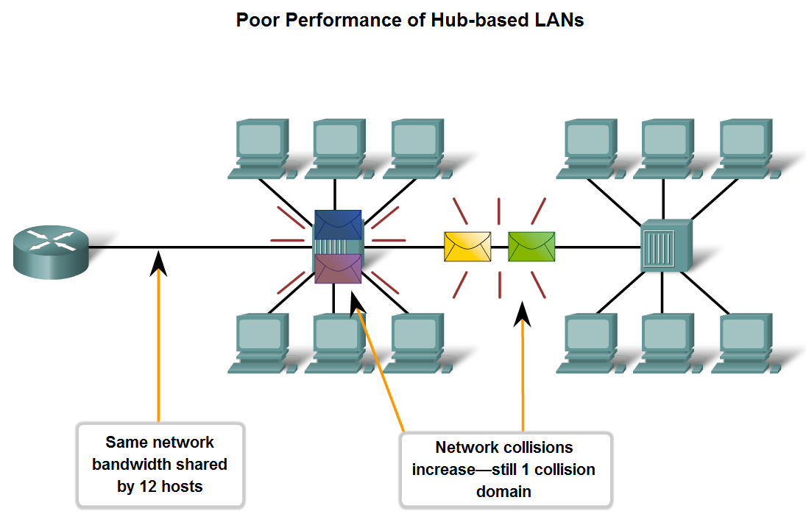
Nevýhody použitia rozbočovačov

Slide 42
Ethernet – doručovanie rámcov Most
Ethernetové siete vybudované pomocou rozbočovačov trpeli mnohými nevýhodami pôvodných koaxových variantov
Riešenia prišli v podobe inteligentnejších zariadení, tzv. mostov (bridges) a prepínačov (switches)
Most (bridge):
Softvérové zariadenie, často stavané na PC
Má dve alebo viac sieťových rozhraní
Automaticky si tvorí tabuľku, v ktorej si zaznamenáva MAC adresy staníc a svoje rozhrania, ku ktorým sú stanice pripojené
Rámec prijatý na jednom porte prepošle druhým portom len vtedy, ak
... vie, že na druhom porte sa nachádza príjemca, alebo
... vôbec nevie, kde sa príjemca nachádza
Rámec sa nikdy neodošle tým portom, ktorým bol prijatý

Slide 43
Ethernet – doručovanie rámcov Most
A
D
E0
E1
B
C
Stanica | Rozhranie
A | E0
B | E0
C | E1
D | E1

Slide 44
Ethernet – doručovanie rámcov Most
Ako sa most učí MAC adresy?
Z prijatých rámcov most načíta MAC adresu odosielateľa a zapíše si ju do tabuľky k portu, na ktorom bol rámec prijatý
Ak záznam už v tabuľke je, most podľa potreby aktualizuje informáciu o porte a o čase posledného výskytu adresy
Ako most preposiela rámce?
Ak je cieľová MAC adresa neznáma, most rozošle rámec všetkými portmi okrem toho, ktorým rámec vošiel
! Fallback k režimu logickej zbernice !
Ak je cieľová MAC adresa priradená tomu istému portu, ktorým rámec vošiel, most tento rámec zahodí
Inak most odošle rámec len tým portom, ku ktorému je podľa tabuľky MAC adries pripojený príjemca
Most rozdeľuje kolíznu doménu na menšie
Pretože neprenáša signál v reálnom čase ako hub, ale rámce, ktoré si môže odložiť v pamäti, pokým nie je výstupný port voľný, komunikácia na jednom segmente vôbec neovplyvňujú iné porty mosta
! Mimoriadne vítaná vlastnosť !

Slide 45
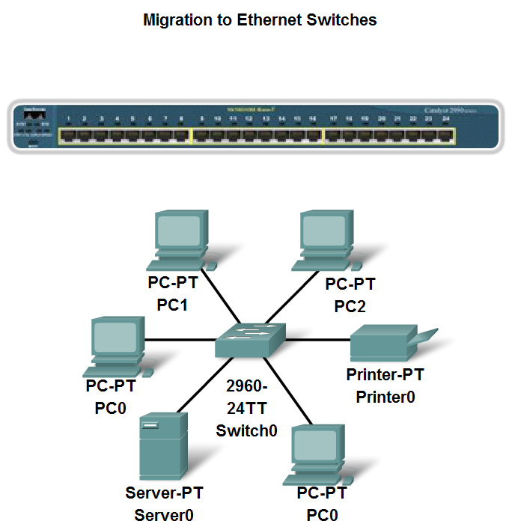
Ethernet – doručovanie rámcov Prepínač
Prepínač (switch) je ďalšou generáciou mosta
Mnohoportové zariadenie
Operácie prehľadávania MAC tabuľky a tzv. prepínania rámcov sú implementované hardvérovo
Tok rámcov neprechádza cez CPU a operačný systém, ale je autonómne vybavovaný v prepínacom hardvéri
Veľkosť MAC tabuľky v prepínačoch je veľká, bežne tisíce až desaťtisíce položiek
Prenosový výkon prepínacieho poľa prepínača je rádovo v gigabitoch až terabitoch za sekundu a megapaketoch až gigapaketoch za sekundu
Prepínače obsahujú buffer pre prenášané rámce rádovo v jednotkách až desiatkach MB

Slide 46
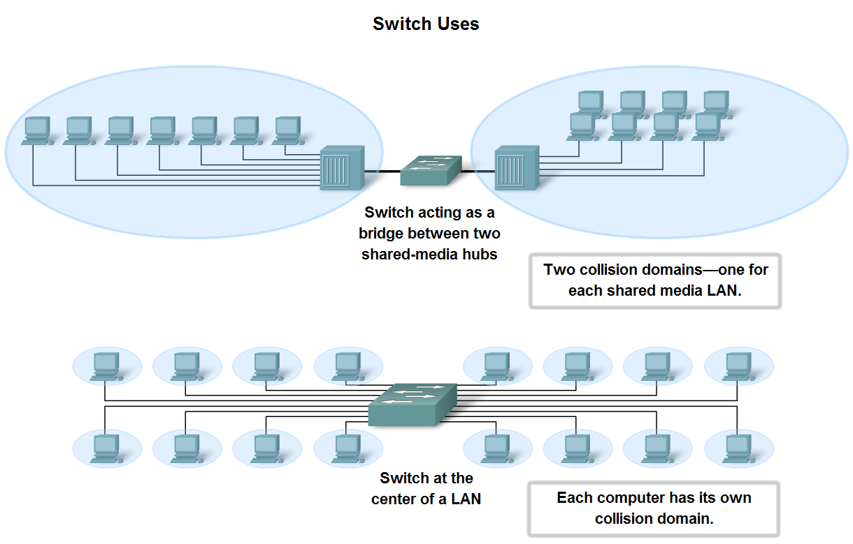
Výhody použitia prepínačov

Slide 47
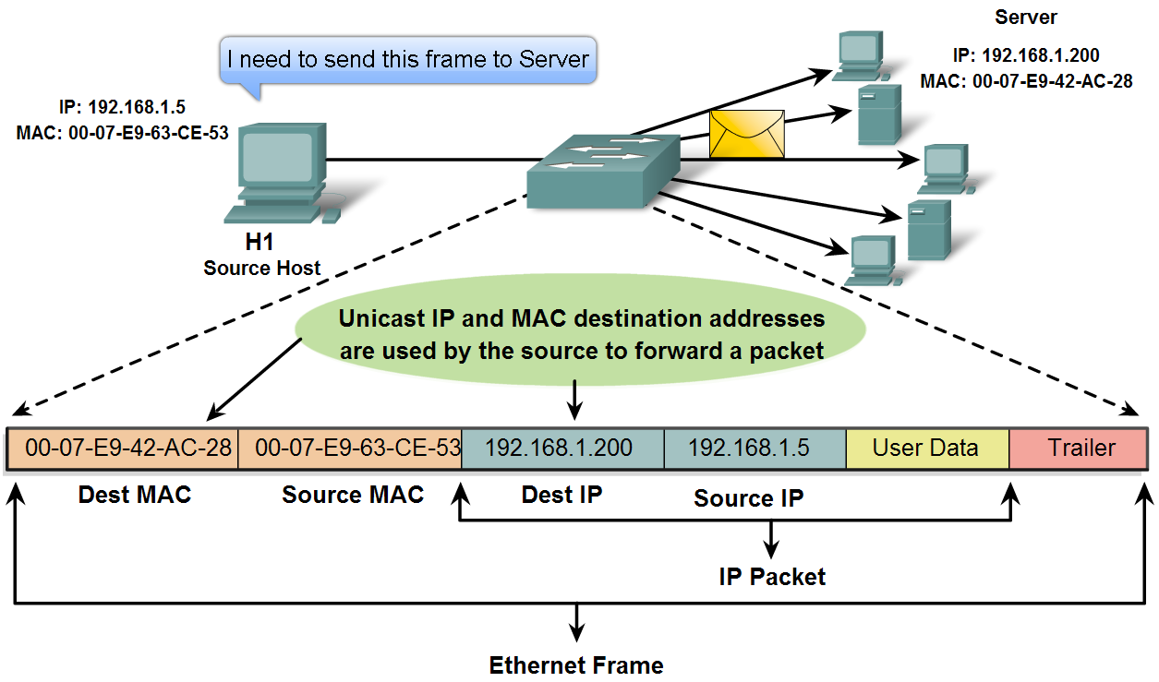
Adresovanie v Ethernete a súvis s IP adresovaním
IP pakety používajú IP adresy
Ethernetové rámce používajú MAC adresy
Tieto adresy musia istým spôsobom korešpondovať

Slide 48
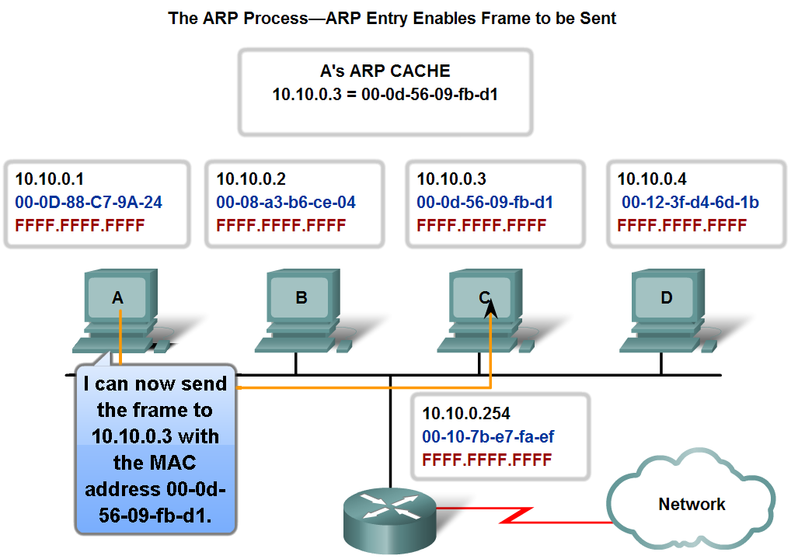
Protokol Address Resolution Protocol
Sieťová karta má v operačnom systéme nastavenú IP adresu, ale od výrobcu má pridelenú MAC adresu
Ak v ethernetovej sieti komunikujú stanice pomocou IP, ich pakety budú prenášané v ethernetových rámcoch a tie musia byť vhodne adresované
Na zistenie neznámej MAC k známej IP slúži protokol ARP
ARP je veľmi jednoduchý protokol s dvomi typmi správ
ARP Query: Akú MAC má sieťová karta s touto IP adresou?
ARP Reply: Som to ja, moja MAC adresa je...
ARP Query sa posiela ako broadcast

Slide 49
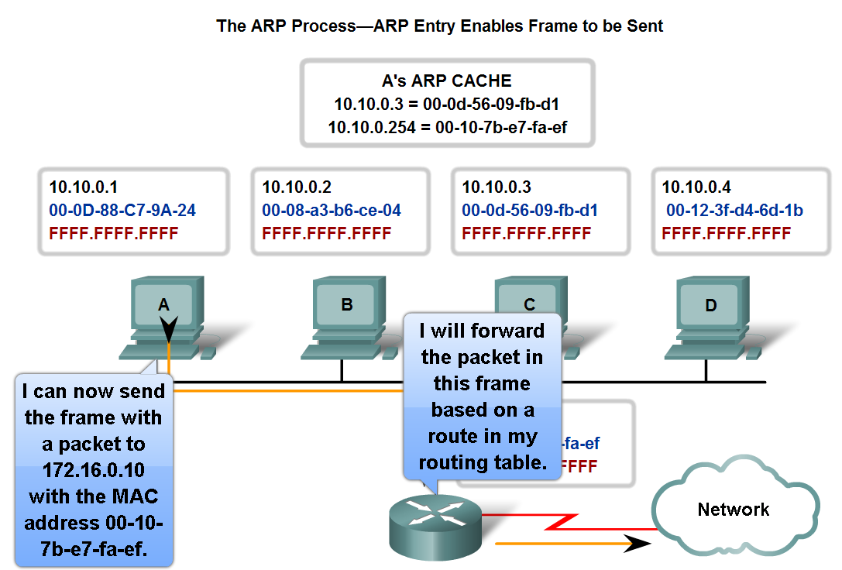
Protokol Address Resolution Protocol
Ak je príjemca IP paketu v tej istej sieti ako odosielateľ, pomocou ARP je možné priamo zistiť MAC adresu príjemcu
Ak je príjemca IP paketu v inej IP sieti, stanica vie, že paket k príjemcovi musí prejsť cez bránu
Pri komunikácii s adresátmi z iných sietí preto odosielateľ nehľadá pomocou ARP protokolu MAC adresu cieľového uzla, ale vlastnej brány
Tu je vidno, ako L3 a L2 spolupracujú
L2 zabezpečí doručenie k najbližšiemu ďalšiemu uzlu
L3 rieši, ktorý ďalší uzol to je, aby sa paket dostal k adresátovi

Slide 50
Vzťah IP siete a broadcastovej domény
Ak sú dva počítače v rovnakej IP sieti, predpokladá sa, že vedia komunikovať bezprostredne, priamo
Odosielateľ sa bude snažiť zistiť MAC adresu cieľového počítača pomocou ARP
ARP Query je posielané na broadcast... ale broadcasty smerovačmi neprechádzajú
Na uzly, ktoré sú za smerovačom, sa teda ARP otázka nedostane – hranica jednej IP siete teda musí byť tam, kde má hranicu aj broadcastová doména – na smerovači
Resumé – čo broadcastová doména, to samostatná IP sieť

Slide 51
Vďaka za pozornosť!
Ing. Peter Palúch, PhD.
Peter.Paluch@fri.uniza.sk
KIS FRI ŽU

